Slide 1
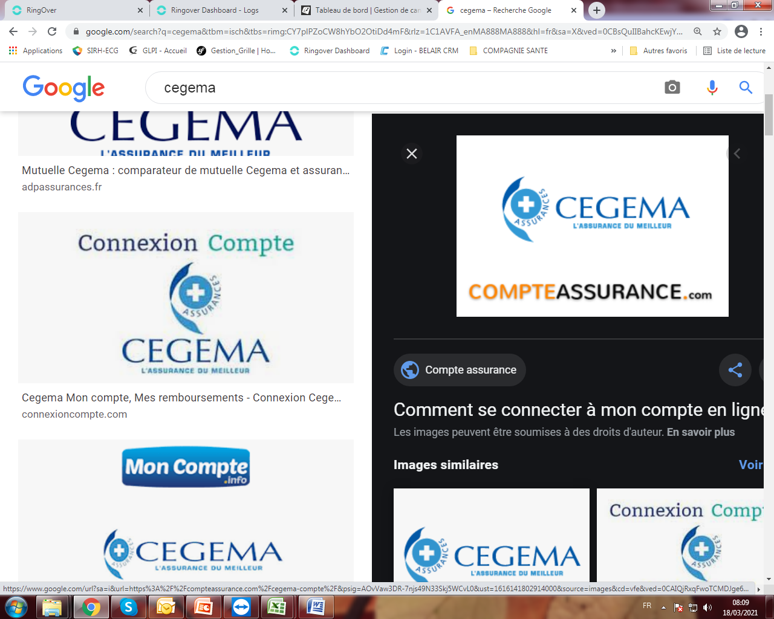








Vitaneor 3 by assuré par
Une complémentaire santé
via
Contrat responsable
1 renfort et 3 options Éco
Une
solution intégrale Pour
les 55 ans et plus
Un Réseau de soins
plus de 220 000 professionnels adhérents qui proposent des tarifs négociés pour les bénéficiaires
Un Tiers payant
Un tiers payant national, qui vous évite d’avancer les frais médicaux.
Une assistance
Une service haut de gamme 24h/24, 7j/7 pour vous accompagner en cas de coup dur
FICHE PRODUIT MARS 2014

Slide 2

Vitaneor 3 by assuré par
Pourquoi choisir cegema vitaneor 3 ?
Formules renforcées ou recentrées sur les
postes clés pour couvrir tous les besoins & budgets
Une adhésion rapide en ligne avec la signature électronique
Une reprise à la concurrence facilitée
avec la prise en charge de l’envoi de la résiliation en cas de RIA
Un renfort HOSPITALISATION pour sécuriser le gros risque
Aucun délai d’attente sur les formules Santé
y compris les renforts
Une maîtrise du budget grâce aux 3 Options ECO :
jusqu’à -15% de réduction
Réduction DUO : dès 2 assurés réduction de 10 % par adulte
L’accès au réseau de soins Carte Blanche, 1er réseau de soins de santé de France. Un tiers payant national, Des tarifs spécialement négociés sur les soins et les équipements des différents réseaux proposés, Un nombre important de professionnels adhérents, Des avantages supplémentaires comme des garanties spéciales pour couvrir la casse par exemple…
L’assistance MONDIALE ASSISTANCE en inclusion :
Nombreux services d’assistance inclus 7j/7 24h/24 :
téléconsultation médicale, programmes de prévention, Prévention
santé sénior, aide à la préparation de l’hospitalisation et du retour
au domicile, accompagnement en cas de dépendance d’un proche,…

Slide 3



Vitaneor 3 by assuré par
Cegema vitaneor 3, vous donne la possibilité de personnaliser vos garanties
Avec le renfort HOSPITALISATION pour sécuriser le gros risque
Honoraires OPTAM/OPTAM-CO : + 25%
Frais accompagnant : + 10 € /jour
Chambre particulière : + 30 € /jour
Confort Hospi : + 10 € /jour
Avec les options « Éco »
pour bénéficier
jusqu’à 15 % de réduction
Eco
Futé
-5%
Garanties exclues :
Chambre particulière
Médicaments non remboursés par la sécurité sociale
Actes de prévention
Eco 1
Pharma
-5%
Garanties exclues :
Médicaments remboursés
par la sécurité sociale à 15%
Eco 2
Pharma
-10%
Garanties exclues :
Médicaments remboursés
par la sécurité sociale à 15% et 30%

Slide 4




Vitaneor 3 by assuré par
Pourquoi passer par le réseau de soin Carte Blanche ?
Le réseau optique de Carte Blanche vous garantie:
Des tarifs négociés pour des équipements optique (lentilles et lunettes) : jusqu’à 40 % de réduction.
Des garanties supplémentaires: comme une protection contre la casse pendant 2 ans, l’adaptation des verres pendant 6 mois, L’entretien et le réajustement des lunettes gratuits chez l’opticien fournisseur.
Un large choix grâce à un catalogue de plus de 66 000 références.
Un tiers payant pour ne pas avancer d’argent à l’achat d’une paire de lunettes ou de lentilles.
Deux devis complets avant l’achat d’un équipement optique.
Le réseau Audio de Carte Blanche vous garantie:
des tarifs négociés (jusqu’à 20 % de réduction), une vraie expertise, des facilités de paiement et un suivi régulier pour adapter au mieux vos appareils auditifs.
Le partenariat Dentaire de Carte Blanche vous garantie:
Des tarifs négociés pour les prothèses dentaires : jusqu’à 15 % de réduction.
Un équipement de qualité grâce à la traçabilité des prothèses dentaires (certification des laboratoires choisis et respect des règlements européens).
Une prévention bucco-dentaire favorisée grâce au partenariat avec l’UFSBD (Union Française pour la Santé Bucco Dentaire).
Un tiers payant national pour ne pas avancer les frais de vos soins.
Un annuaire des dentistes partenaires en ligne pour trouver le professionnel le plus proche de vous
Le réseau Prévention de Carte Blanche vous garantie:
Un accès à la pratique de certaines médecines douces (chez l’ostéopathe, le diététicien, le pédicure, le podologue…).

Slide 5



Vitaneor 3 by assuré par
Pourquoi faire appel à l’assistance MONDIAL ?
En cas d’hospitalisation ou d’immobilisation,
MONDIAL Assistance, vous propose gratuitement:
De l’aide à domicile: (ménage, repas, vaisselle, course à proximité)
Livraison des médicaments et matériel médical
Un soutien pédagogique pour les enfants immobilisés

Slide 6


Vitaneor 3 by assuré par
Le 100% Santé vous permet d’accéder à une offre sans reste à charge sur une sélection d’équipements en dentaire, optique et pour les aides auditives. Les paniers 100% Santé seront pris en charge intégralement par la Sécurité Sociale et la complémentaire santé.
Si vous ne souhaitez pas bénéficier des équipements compris dans ces paniers, les remboursements se feront selon le niveau de garanties que vous avez choisi.
QU’EST-CE QUI CHANGE EN PRATIQUE ?
Le professionnel de santé
proposera obligatoirement
2 OFFRES
1 Devis sans Reste à charge
1 Devis « Classique »
Soin ou équipement entrant dans le
panier 100% Santé
Panier à tarif libre et remboursé par
l’assurance complémentaire dans les
conditions prévues par le contrat
Mais aussi:
> Fixation de prix limites de vente (PLV) imposés aux professionnels de santé
> Augmentation de la base de remboursement (BR) du régime obligatoire (RO) & du remboursement des complémentaires santé

Slide 7




Vitaneor 3 by assuré par

